Slide 1
Leveraging MATLAB Simulink for Hexapod Robot Simulation and Control
Zwischenvortrag zu Bachelorarbeit
Bastian Klein
Embedded Systems AG
Autonomous Intelligent Systems AG

Slide 2
Leveraging MATLAB Simulink for Hexapod Robot Simulation and Control
Modell eines Hexapod-Roboters in Simulink
Entwicklung eines Bewegungscontrollers diesen Roboter
Erlernen des Beinkoordination mittels Reinforcement Learning

Slide 3
TODOS:
Genau drauf eingehen, was der eigene Beitrag ist !
Hauptteil schreiben
Probleme formulieren
Weitere, noch allgemeinere Übersichtsgrafik erstellen
Zeilenabstand überall 1.5(wie auf Hexapod-Folie)
SVGs überarbeiten
u(t) bei PID wieder einfügen
Coxa, Femur, Tibia in Simulink-HexapodLeg dranschreiben
QUELLEN und BILDUNTERSCHRIFTEN

Slide 4
Aufmacher_template
Warum ist Thema interessant und wichtig ?

Slide 5
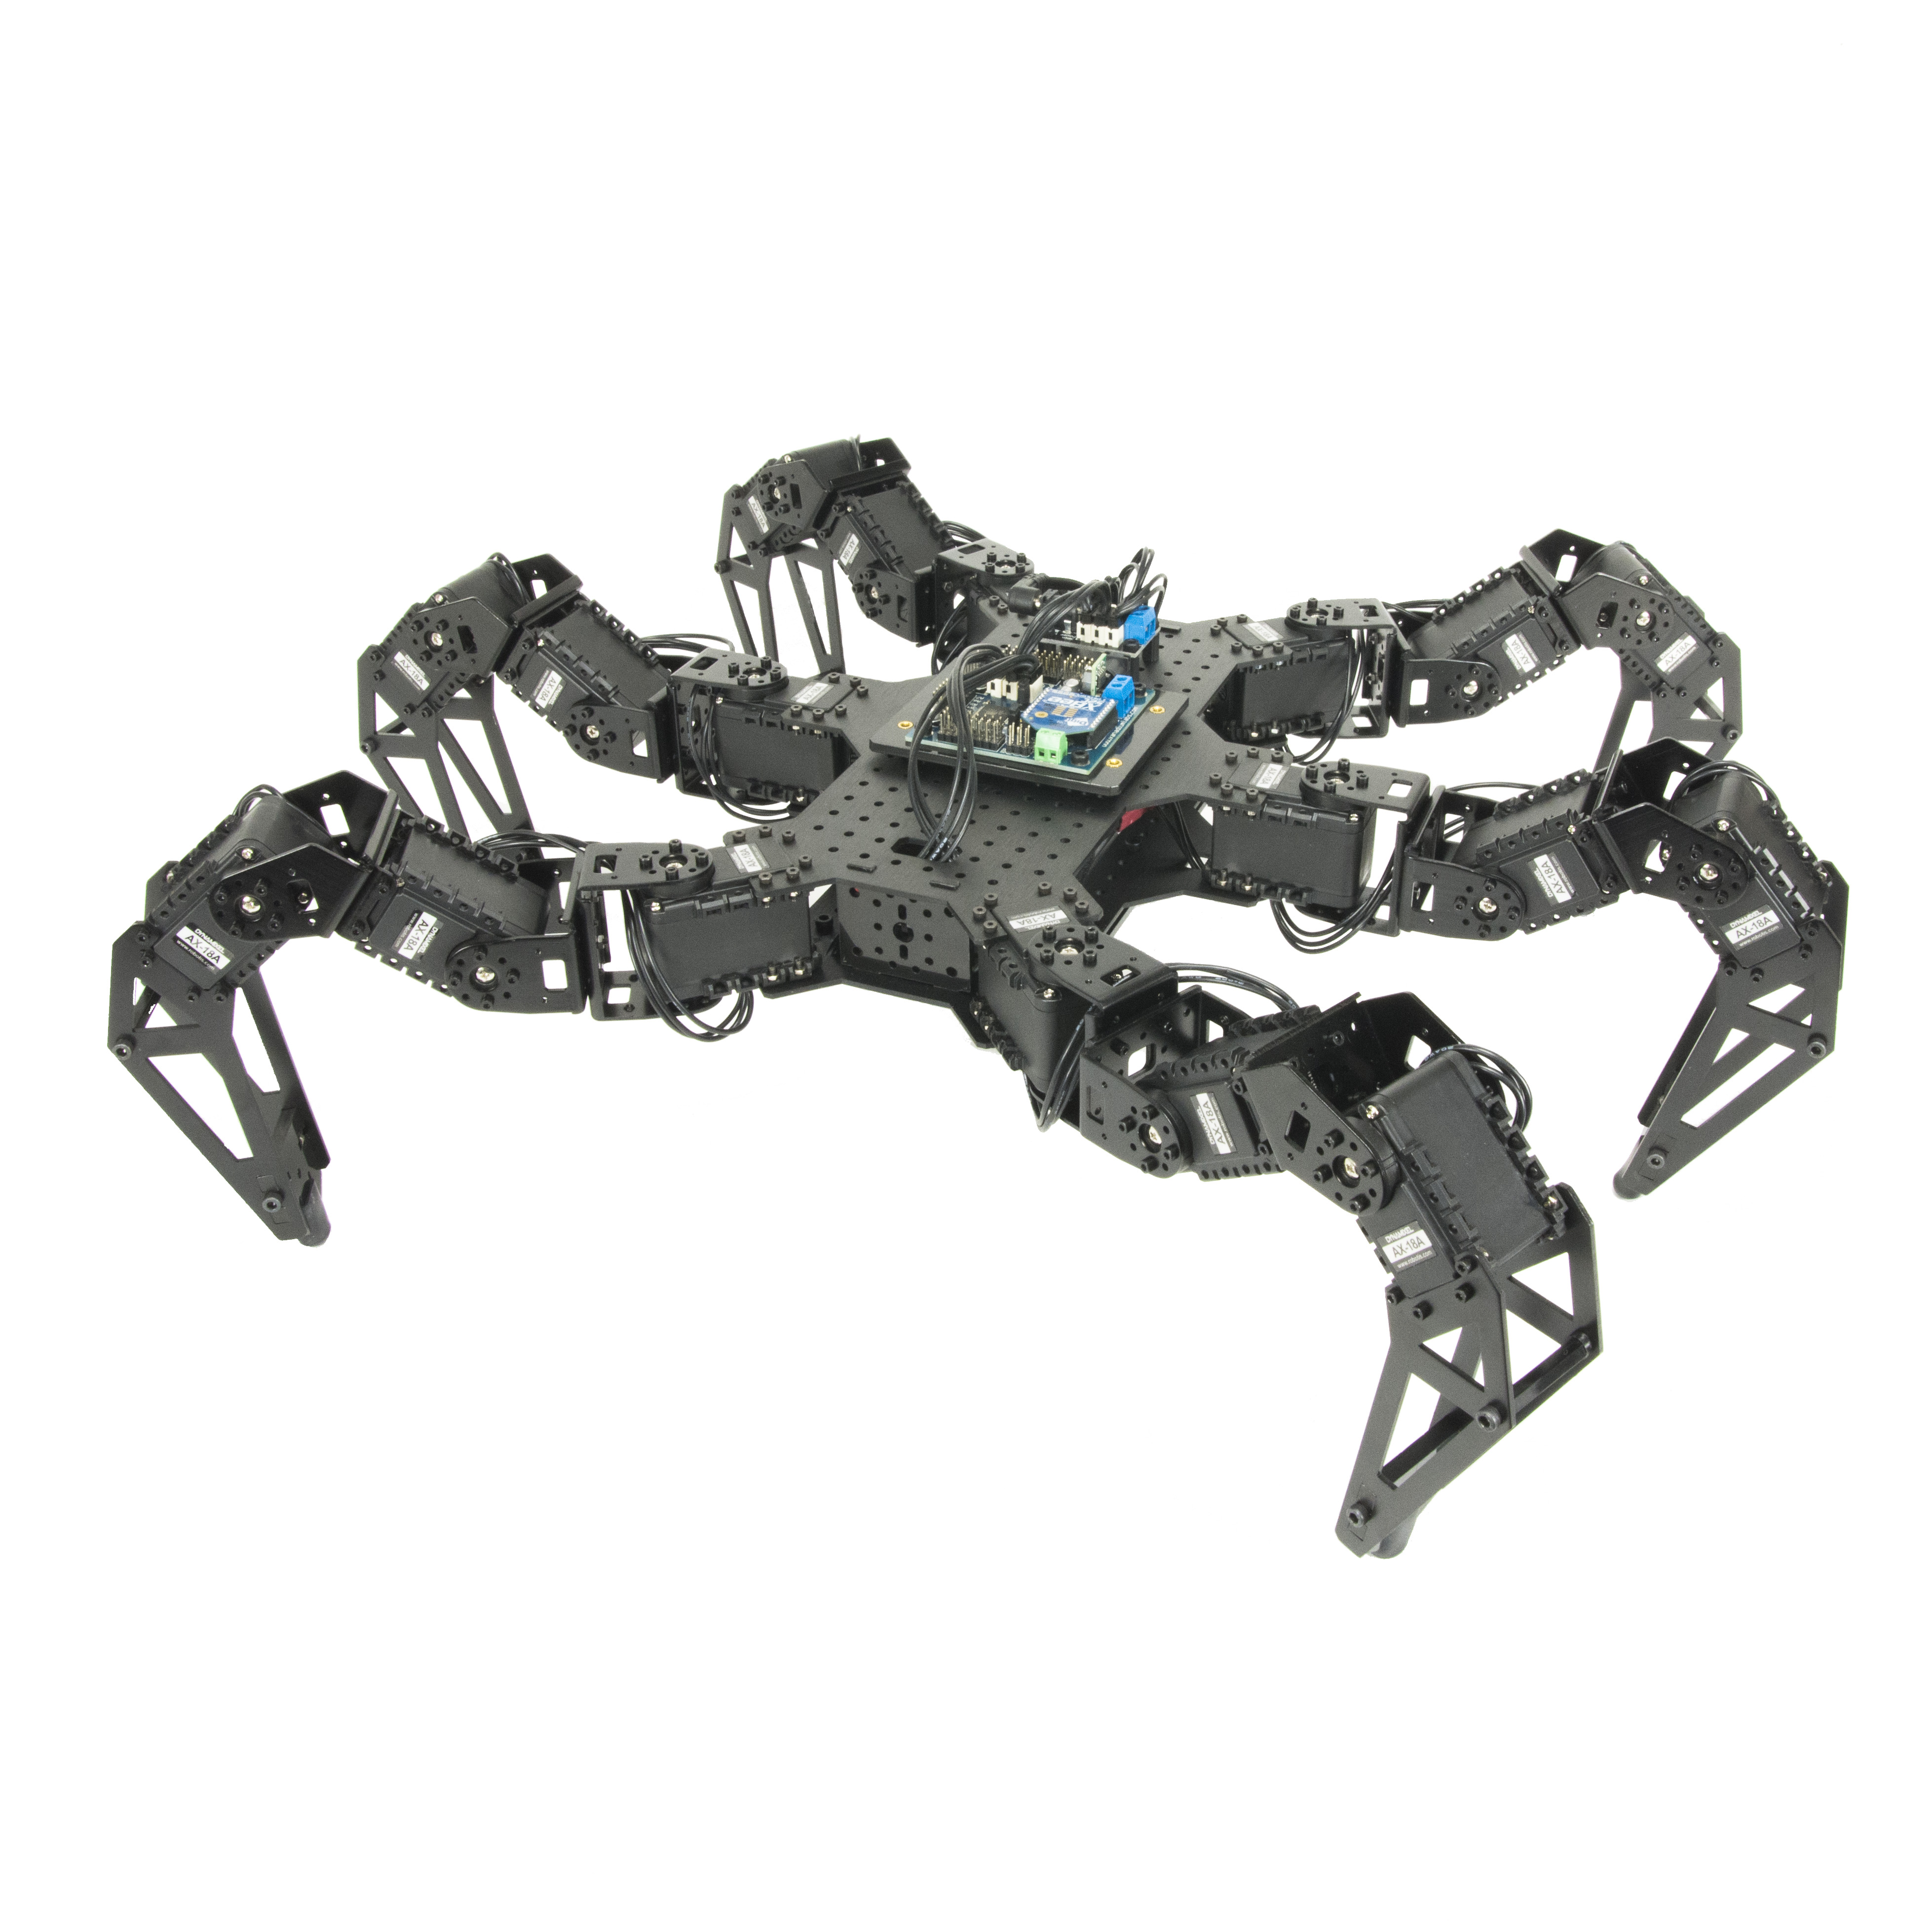
Hexapods
Insektenartige Roboter
6 Beine, 3 Gelenke pro Bein 18 DoF
Hohe Flexibilität und Standfestigkeit
Komplexer Bewegungsablauf
[Fig.1] PhantomX MK3, Trossen Robotics
Notes:
Klasse von Robotern die Insekten nachempfunden wurde

Slide 6
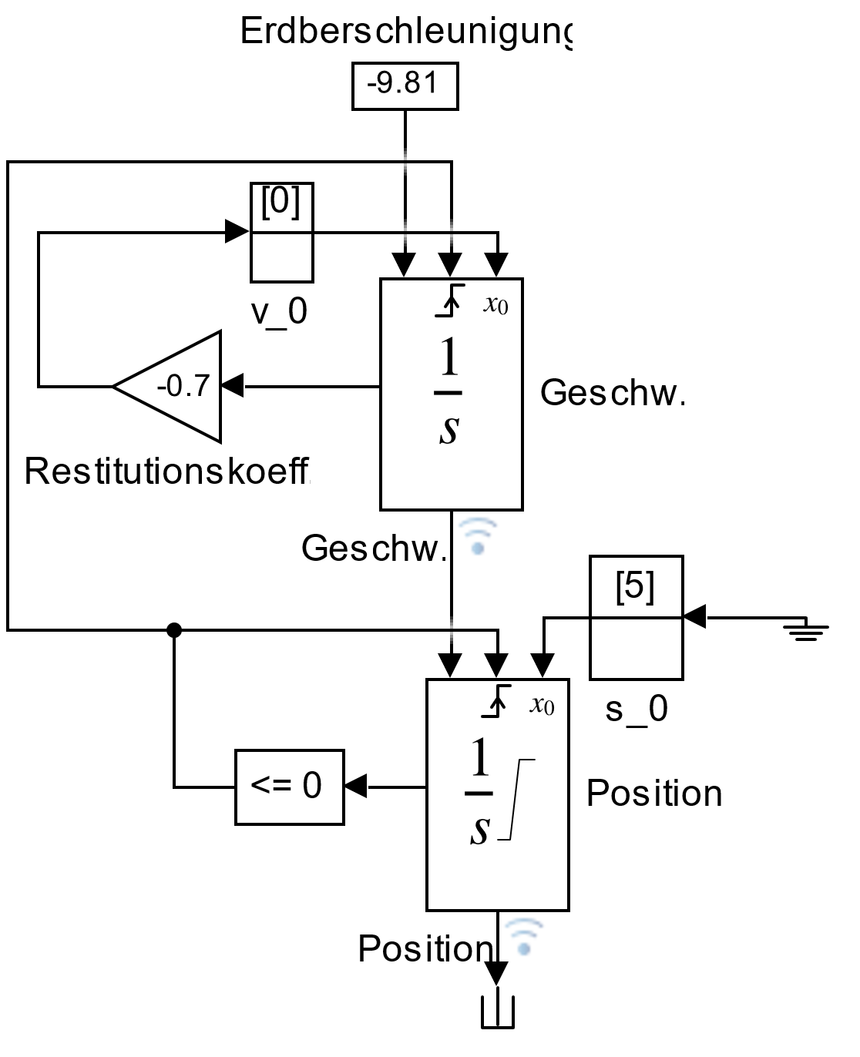
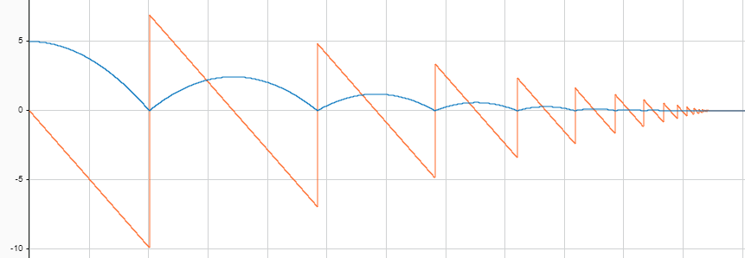
MATLAB Simulink
- Grafische Modellierung
Hierarchisch angeordneter Blöcke
Datenübertragung mittels Signallinien
Bibliotheken mit vordefinierten Blöcken
[Fig.2]: Simulink, springender Ball
[Fig.3]: Position[blau] und Geschw.[orange] des Balls
Notes:
- MATLAB ist Softwareumgebung zum Beschreiben und Lösen math. Probleme sowie deren grafischer Darstellung

Slide 7
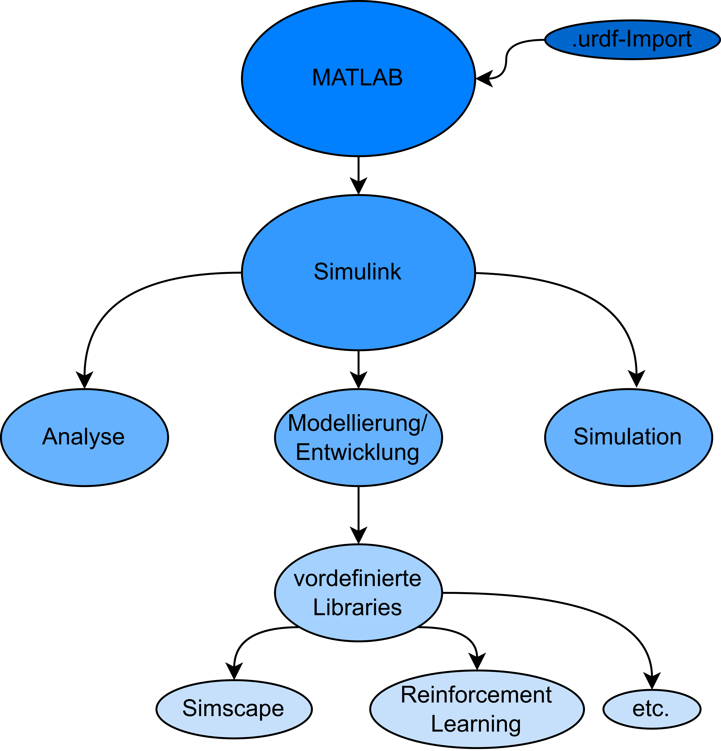
Basis der Arbeit

Slide 8
Wieso Simulation, wieso Simulink ?
- Testen auf Hardware sehr aufwändig
Bessere Analysemöglichkeiten
Reproduzierbarkeit
Weit verbreitetes, vielfältiges Tool
Schnelle Entwicklung möglich
Einfache Integration mit z.B. Reinforcement Learning

Slide 9
Problem_template
Welches bisher ungelöste Problem wird gelöst
Auf einer Folie zusammenfassen

Slide 10
Problemstellung
Entwicklung von Controller für Hexapods komplex
Kein öffentlich verfügbares, modernes Hexapod-Modell in Simulink
Hauptziel: Entwicklung des Hexapod-Modells
Validierung des Modells durch eigenen Controller
Erproben von Simulink-RL Integration

Slide 11
Ansatz_template
Am besten mit Bild
Auf einer Folie -> Fokus auf wesentliche Ideen, keine tech. Details

Slide 12
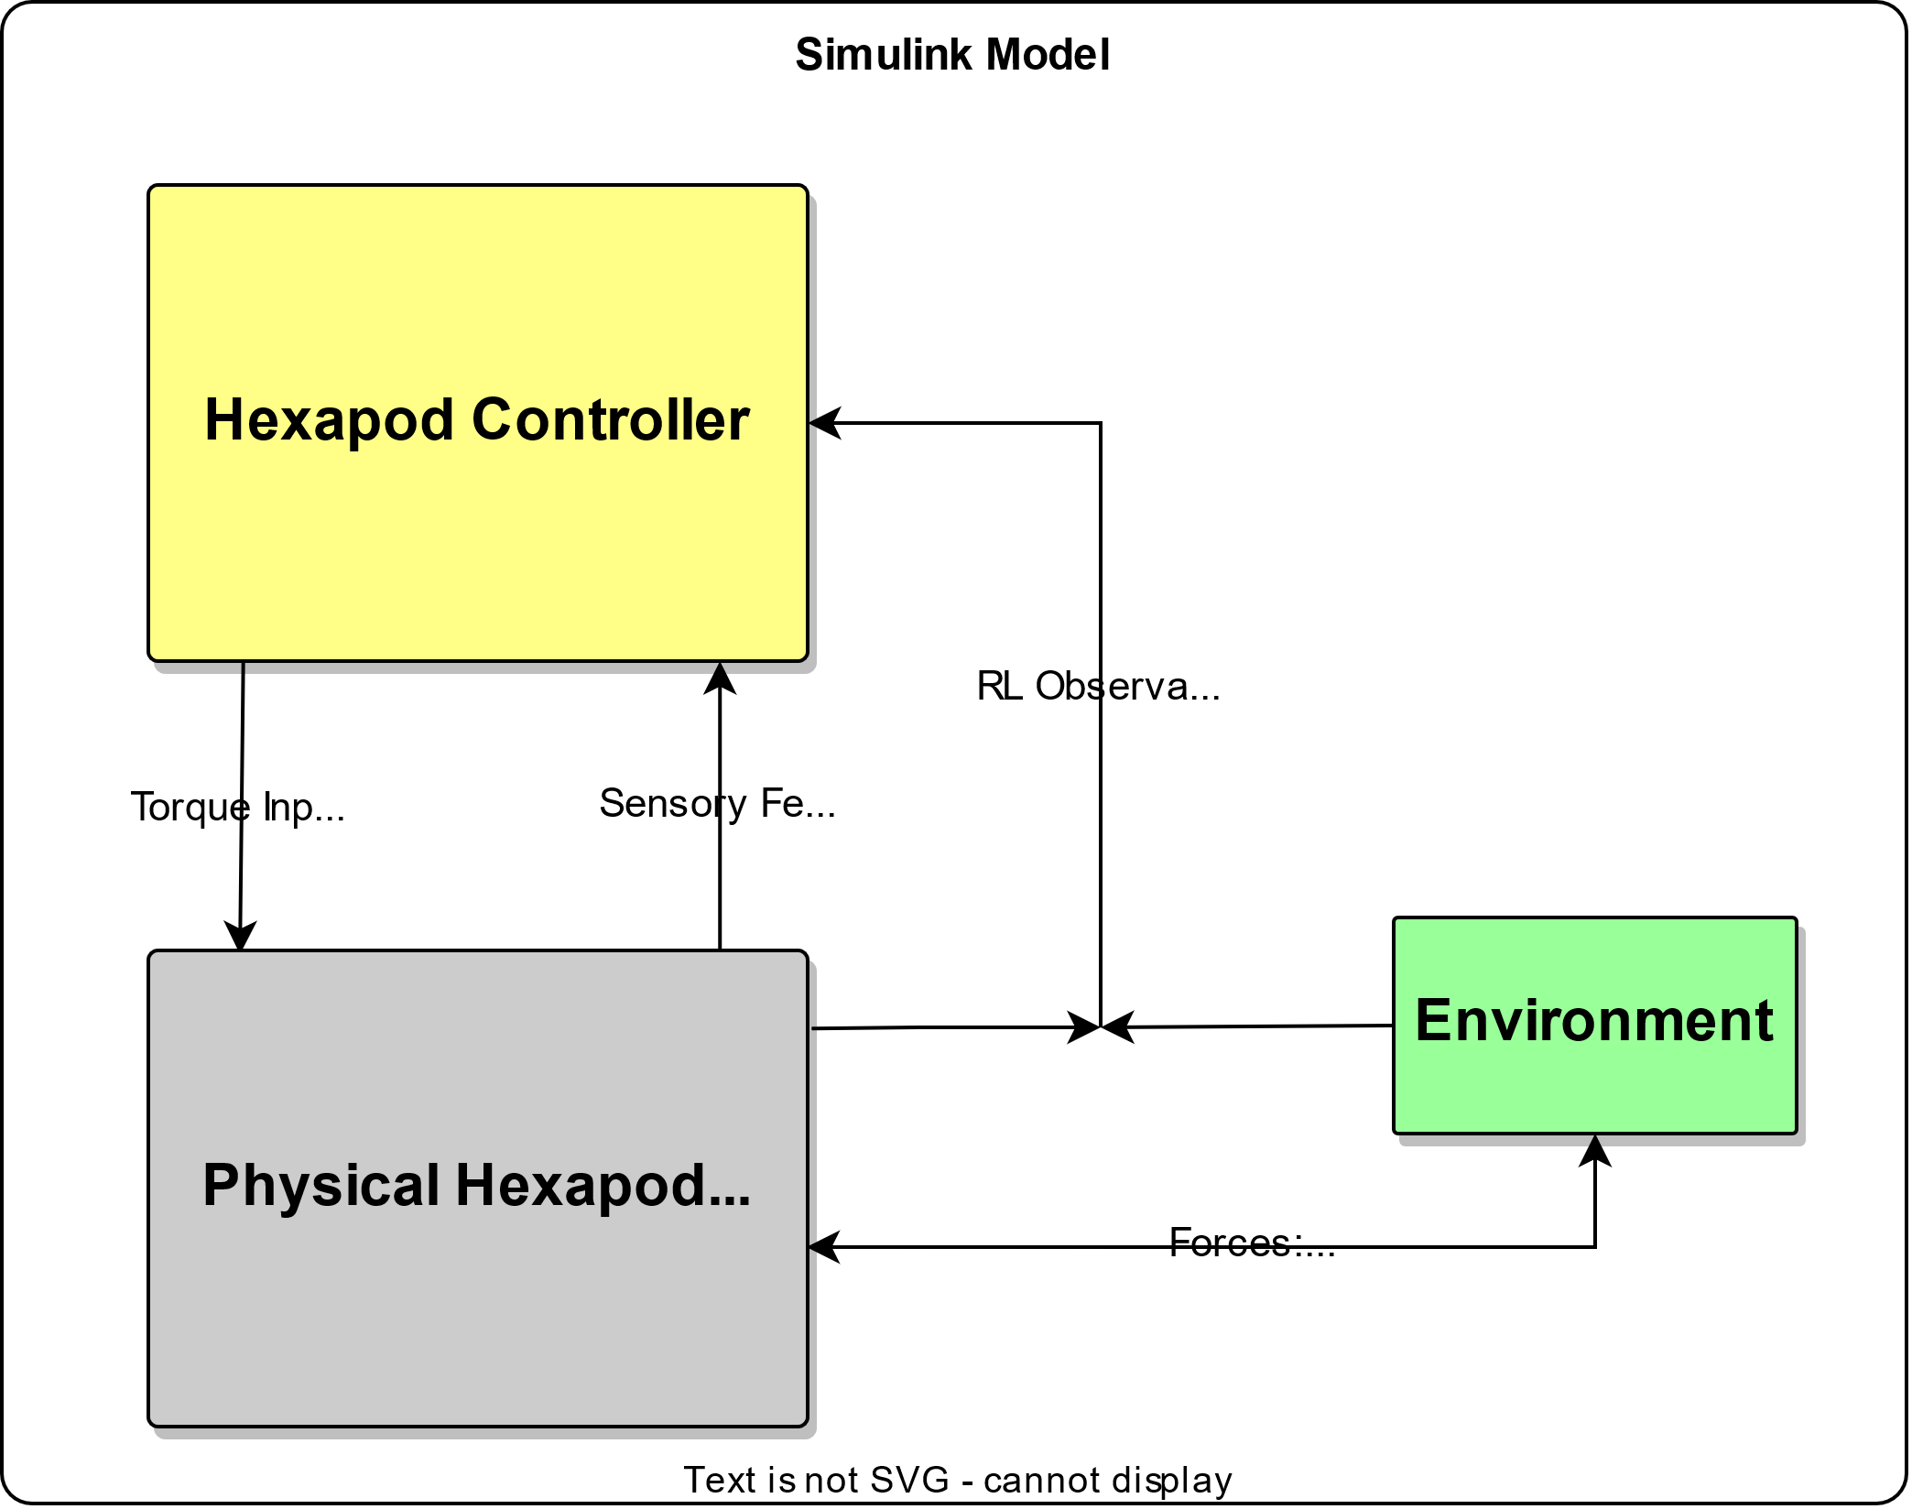
Ansatz
[Fig.3]: Überblick Simulink-Modell

Slide 13
Übersicht/Gliederung_template
Wie ist restlicher Vortrag strukturiert
Hier kann auch Ansatz-Bild verwendet werden, wenn dort alle wichtigen Themen vorkommen
Normalerweise der Fall

Slide 14
Übersicht

Slide 15
Grundlagen_template
Auf das konzentrieren, was Zuhören benötigen, um restlichen Vortrag zu verstehen

Slide 16
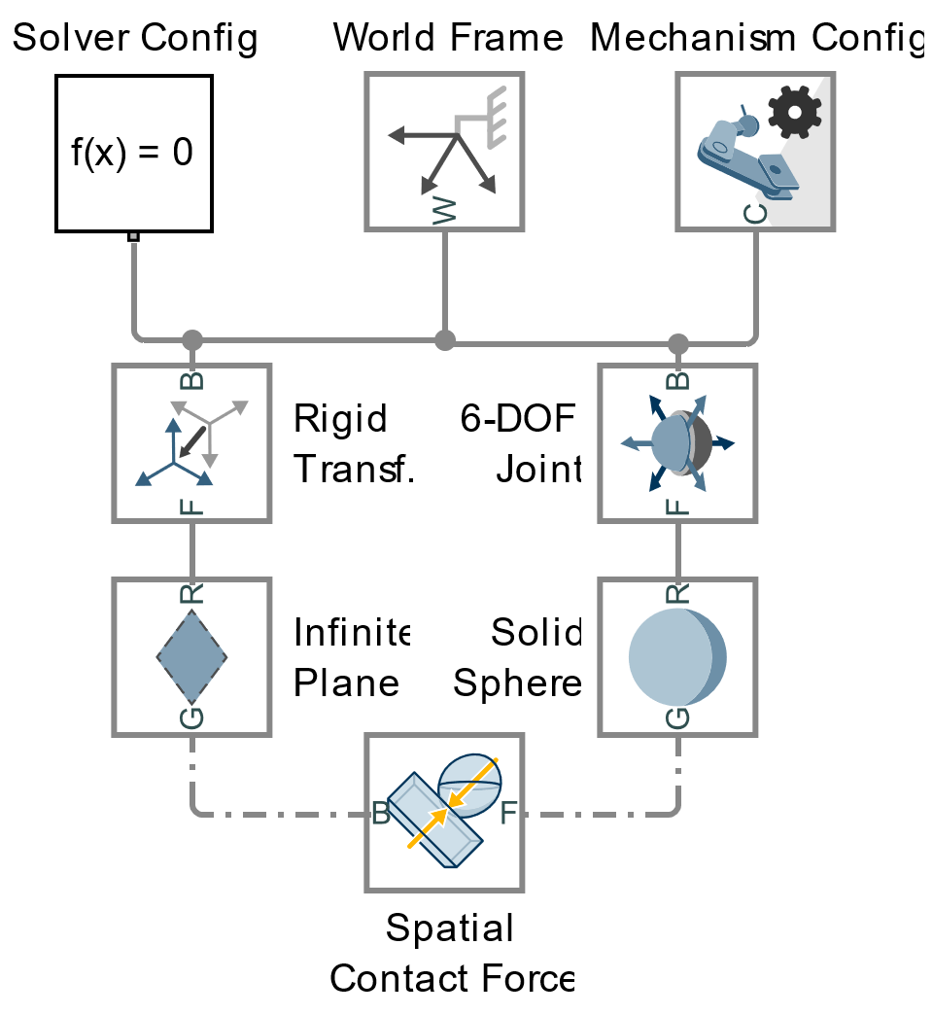
Simscape
Bibliothek für physikalische Modellierung
Festkörpersimulationen, uvm.
Koordinatensysteme, Transformationen, versch. Gelenke
[Fig.2]: Simscape, Modell eines springenden Balls

Slide 17
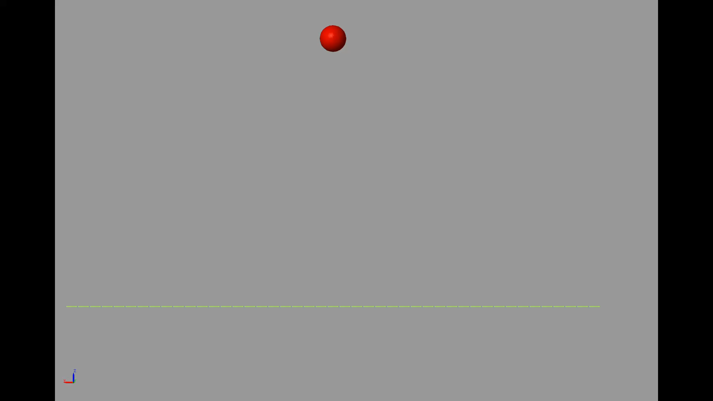
Simscape: Beispiel
[Video1]: Simscape, Aufnahme des springender Ball

Slide 18
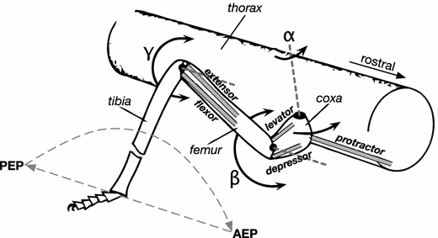
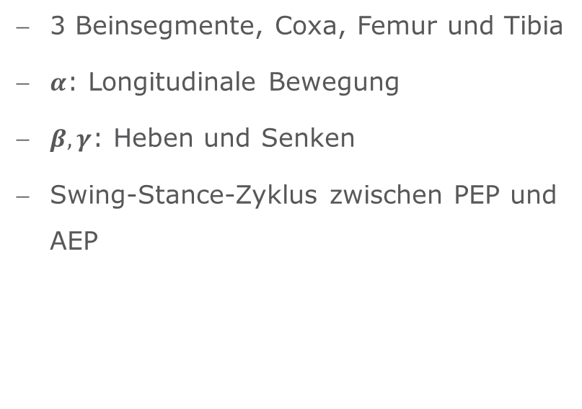
Bewegungsablauf - Insekt (1)
3 Beinsegmente, Coxa, Femur und Tibia
$α$: Longitudinale Bewegung
$β,γ$: Heben und Senken
Swing-Stance-Zyklus zwischen PEP und AEP
[Fig.4]: Skizze, Bein eines Stabinsekts
Notes:
Beim einzelnem Bein lässt sich Bewegungsablauf in 2 Abschnitte aufteilen: Swing und Stance

Slide 19
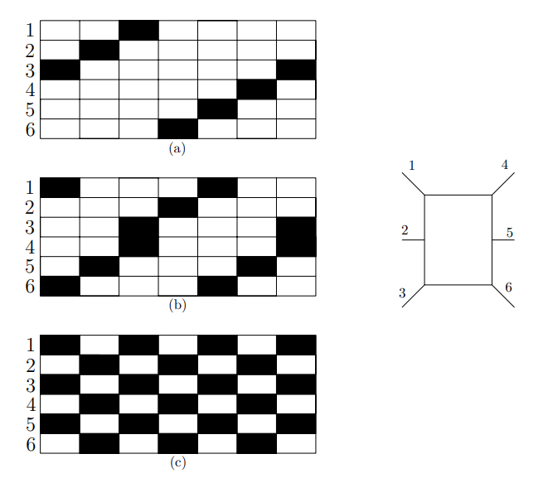
Bewegungsablauf - Insekt (2)
Gangarten:
Wave (langsam)
Ripple
Tetrapod
Tripod (schnell)
Footfall Patterns
[Fig.5]: Footfall Pattern: Wave(a), Ripple(b) und Tripod(c)

Slide 20
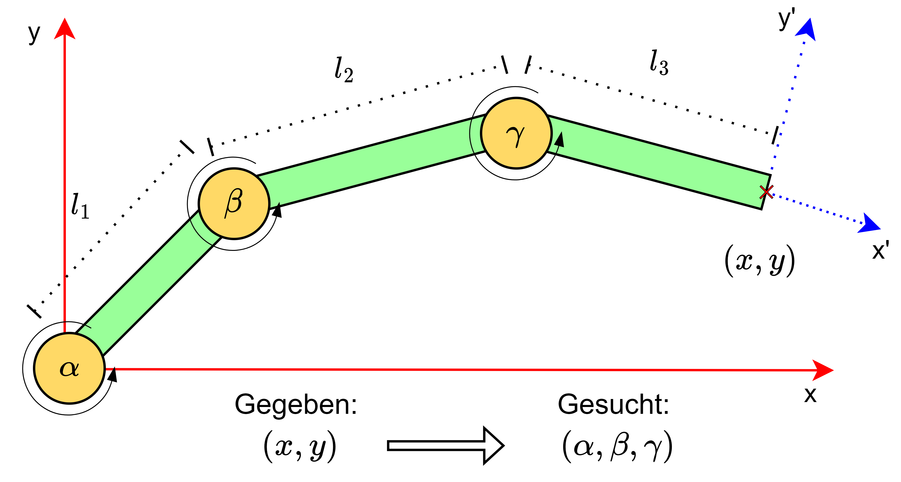
Inverse Kinematik (1)
Ziel: Bestimmung der Gelenkstellungen ($α,β,γ,…$), sodass Endeffektor in Pose (x,y).
[Fig.4]: Beispiel, Inverse Kinematik

Slide 21
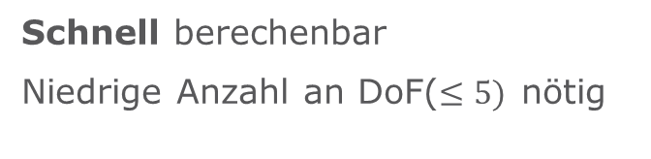
Inverse Kinematik (2)
Lösungsmethoden:
Analytisch:
Trigonometrische Gleichungen
Exakte Lösung
Numerisch:
Iterative Approximation
Konvergiert zur Lösung hin
Schnell berechenbar
Niedrige Anzahl an DoF($≤5)$ nötig
Flexibel, unabhängig von #DoF
Rechnerischer Aufwand hoch

Slide 22
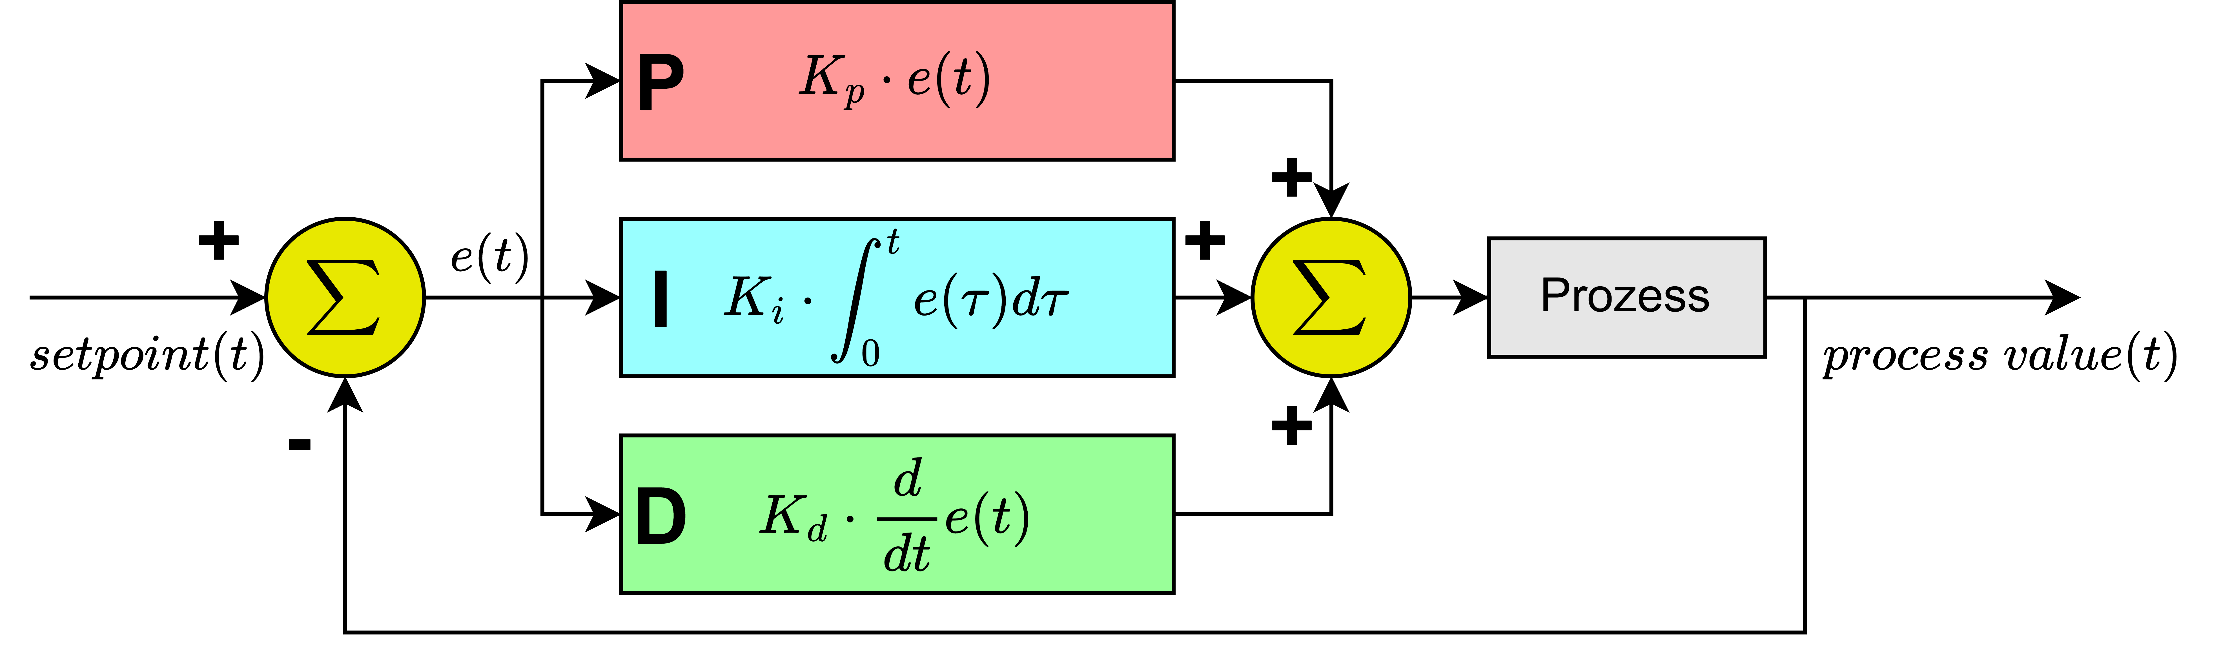
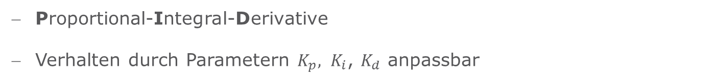
PID-Controller
[Fig.4]: Schema eines PID-Controllers
Proportional-Integral-Derivative
Verhalten durch Parametern $K_{p}, K_{i}$, $K_{d}$ anpassbar
Notes:
Feedback Control Loop
Closed-Loop Controller

Slide 23
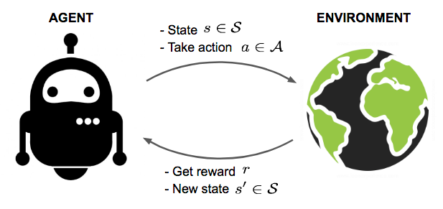
Reinforcement Learning
Auf das konzentrieren, was Zuhören benötigen, um restlichen Vortrag zu verstehen
[Fig.4]: Schema eines PID-Controllers

Slide 24
Ansatz in Tiefe_template

Slide 25
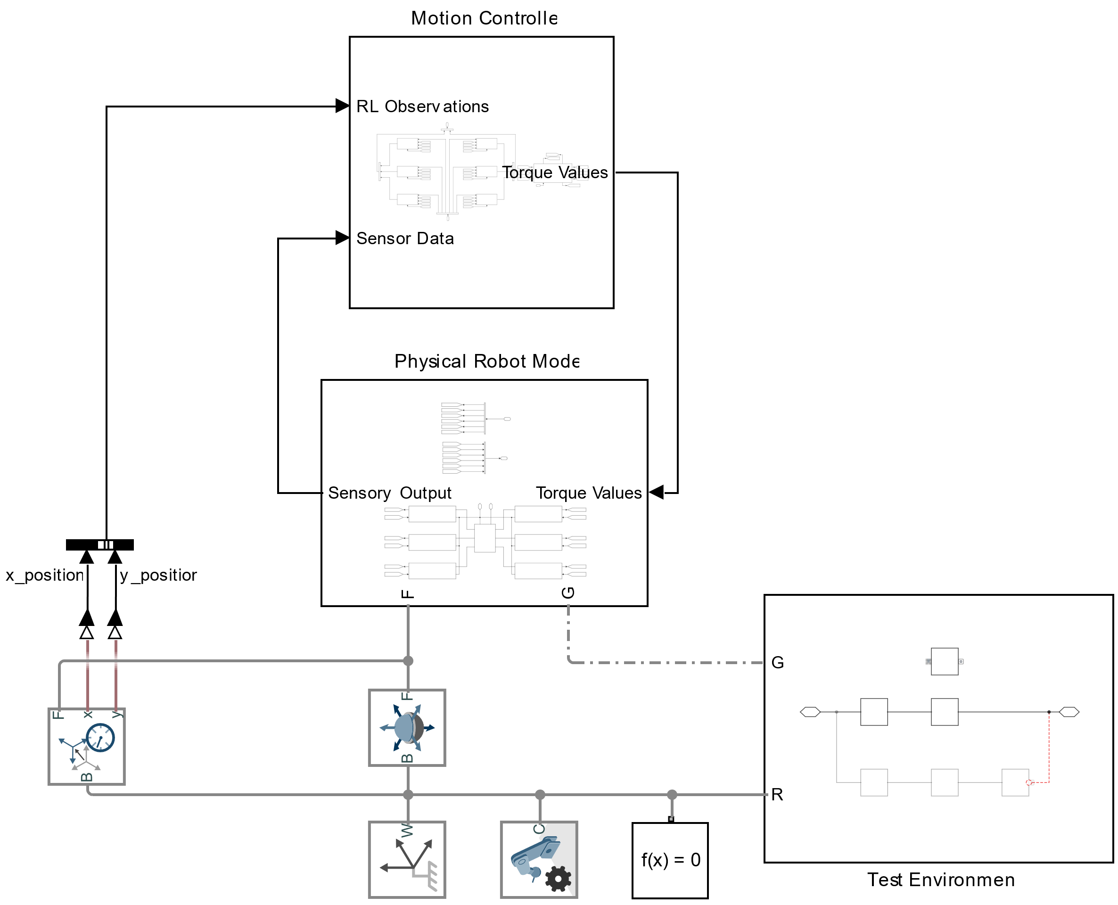
Übersicht: Simulink-Modell

Slide 26
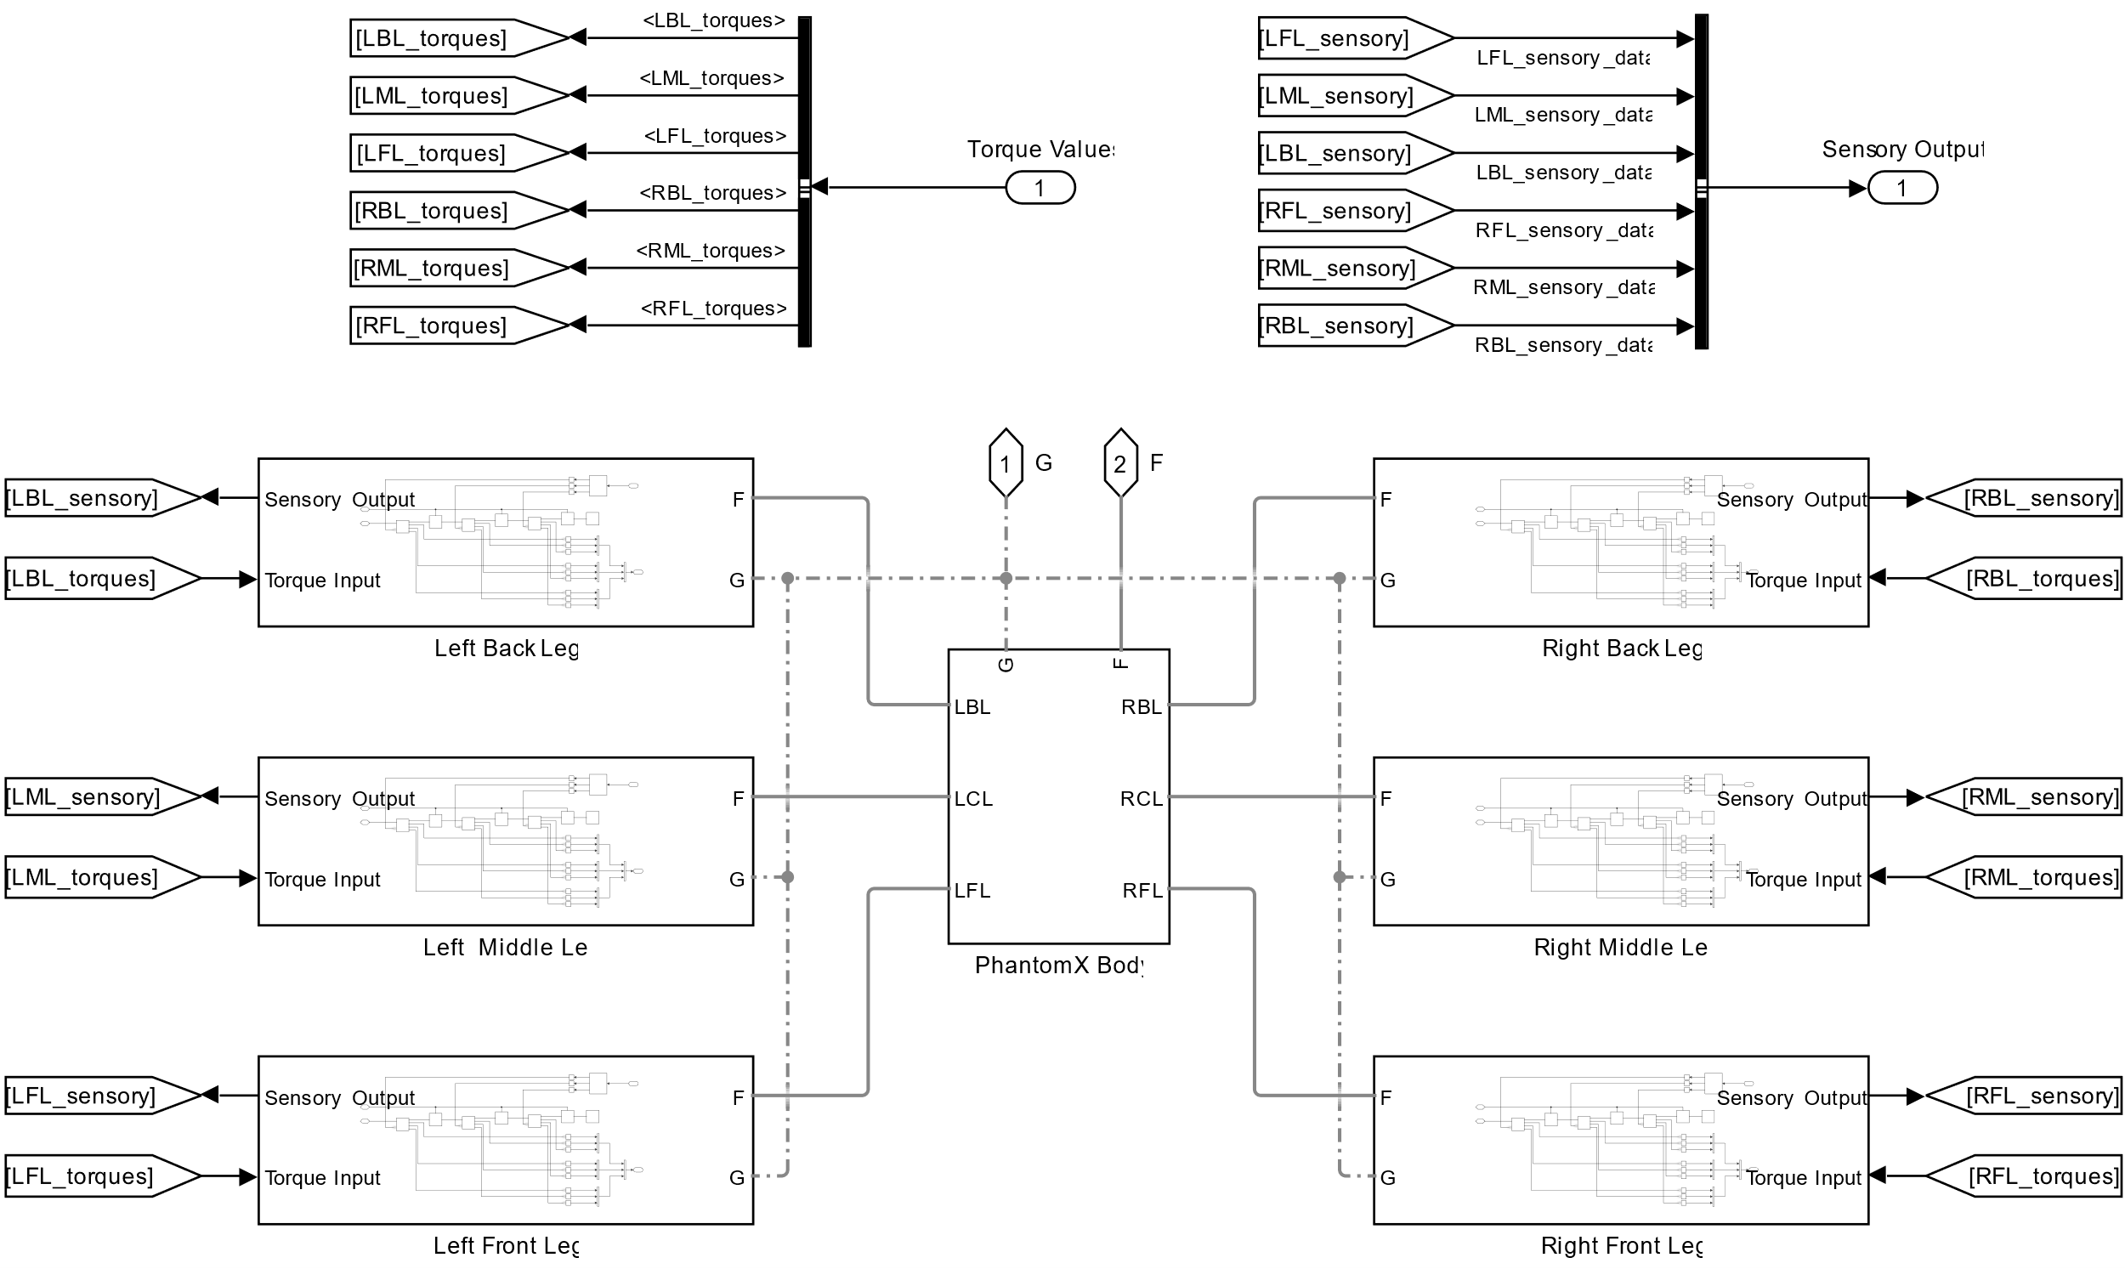
Physical Hexapod

Slide 27
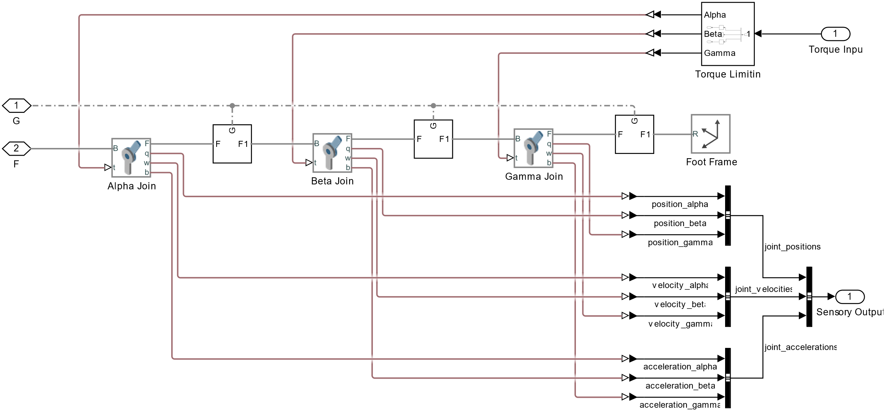
Physical Hexapod Leg

Slide 28
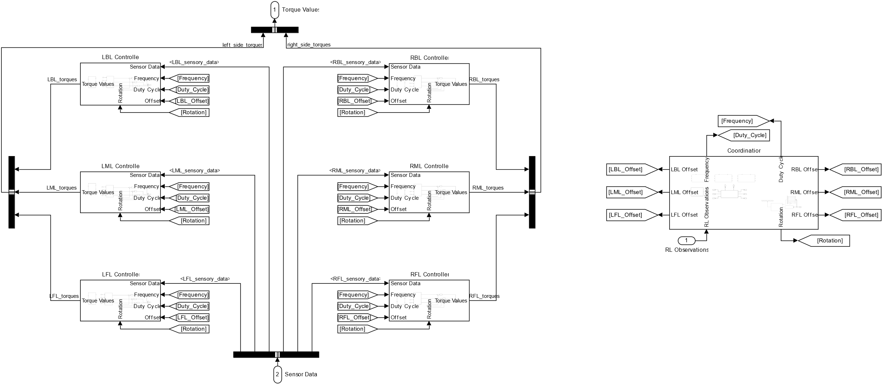
Hexapod Controller

Slide 29
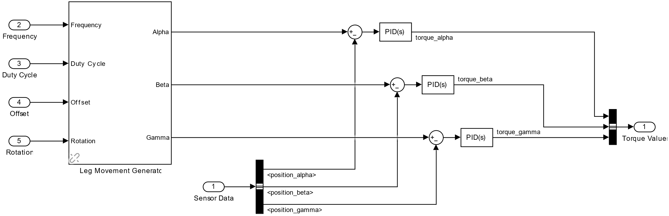
Leg Controller

Slide 30
Leg Movement Generation

Slide 31
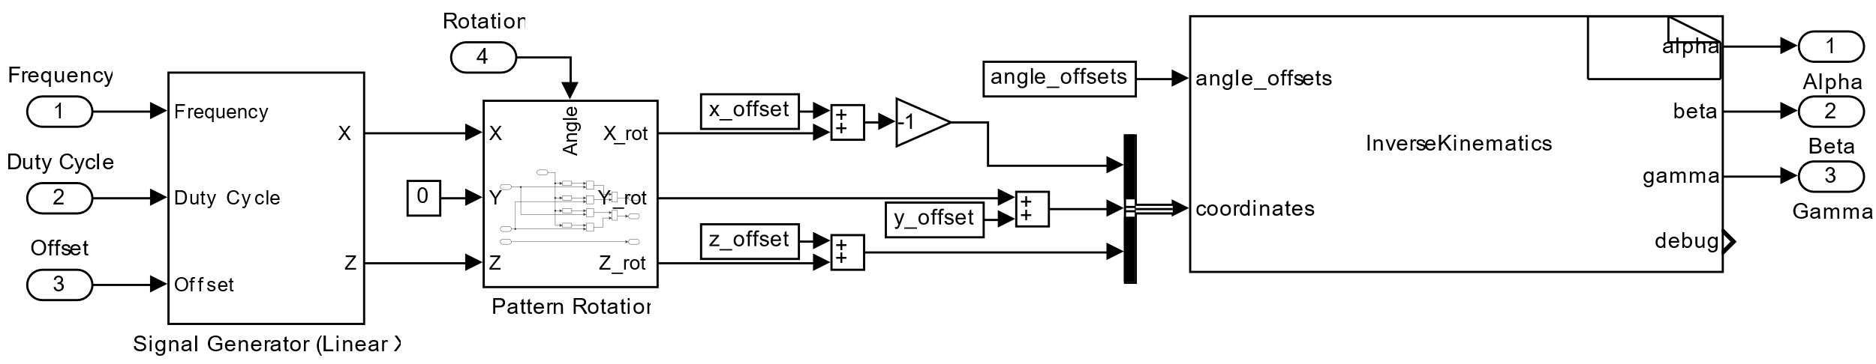
Leg Movement Generation

Slide 32
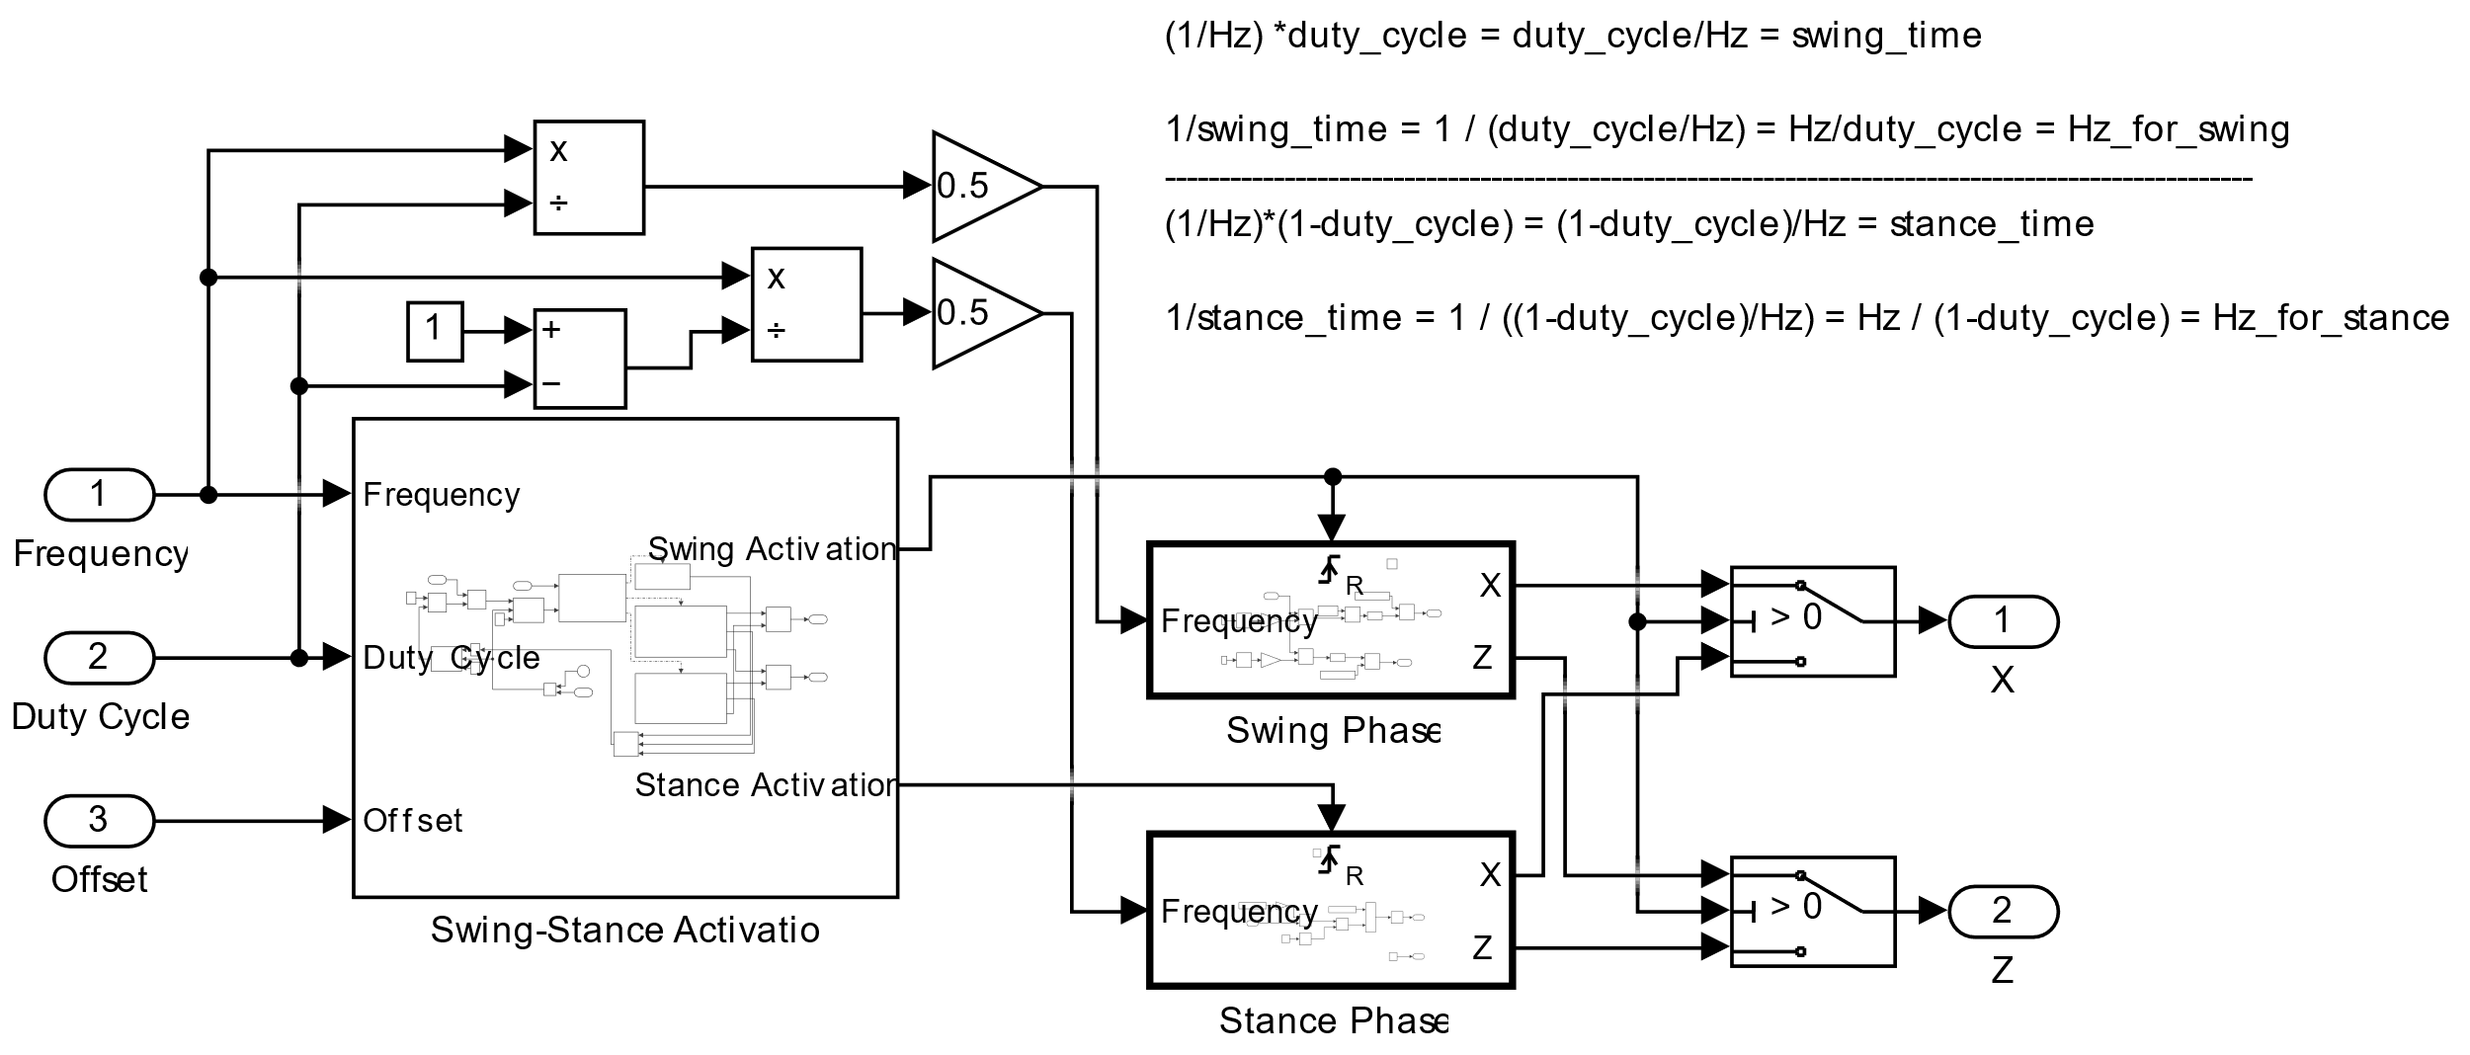
Signal Generator

Slide 33
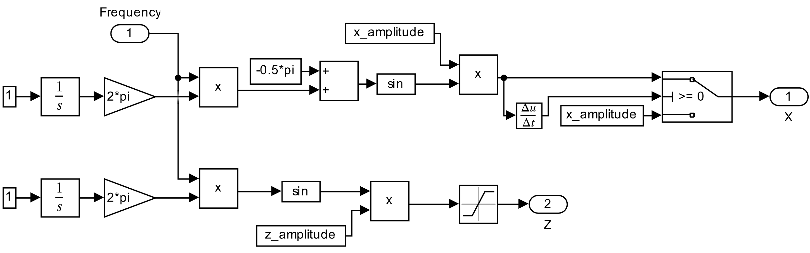
Swing-Phase

Slide 34
Fazit/ Probleme_template
Zusammenfassung wesentlicher Ideen und Beiträge

Slide 35
Fazit/ Probleme
Simulinks iterativer IK-Solver-Block langsam → Eigenen, analy. IK-Solver geschrieben
PID-Controller Tuning: Controller reagierte zu langsam → Durch neues Tuning gelöst
Momentane Inputs an den Hexapod nicht geeignet, um mit RL zu lernen → Inputs ändern, Fokus darauf wann Swing-Phase eingeleitet werden soll

Slide 36
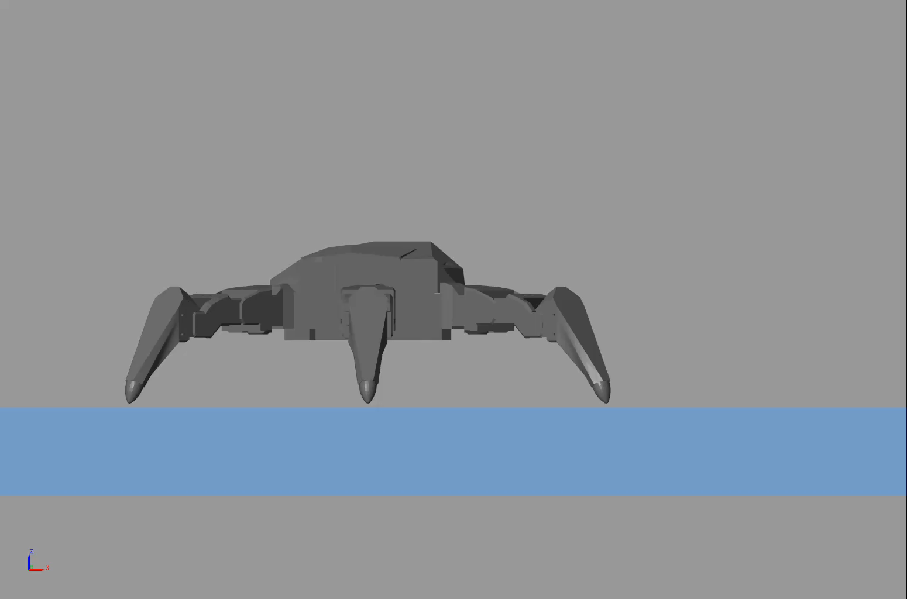
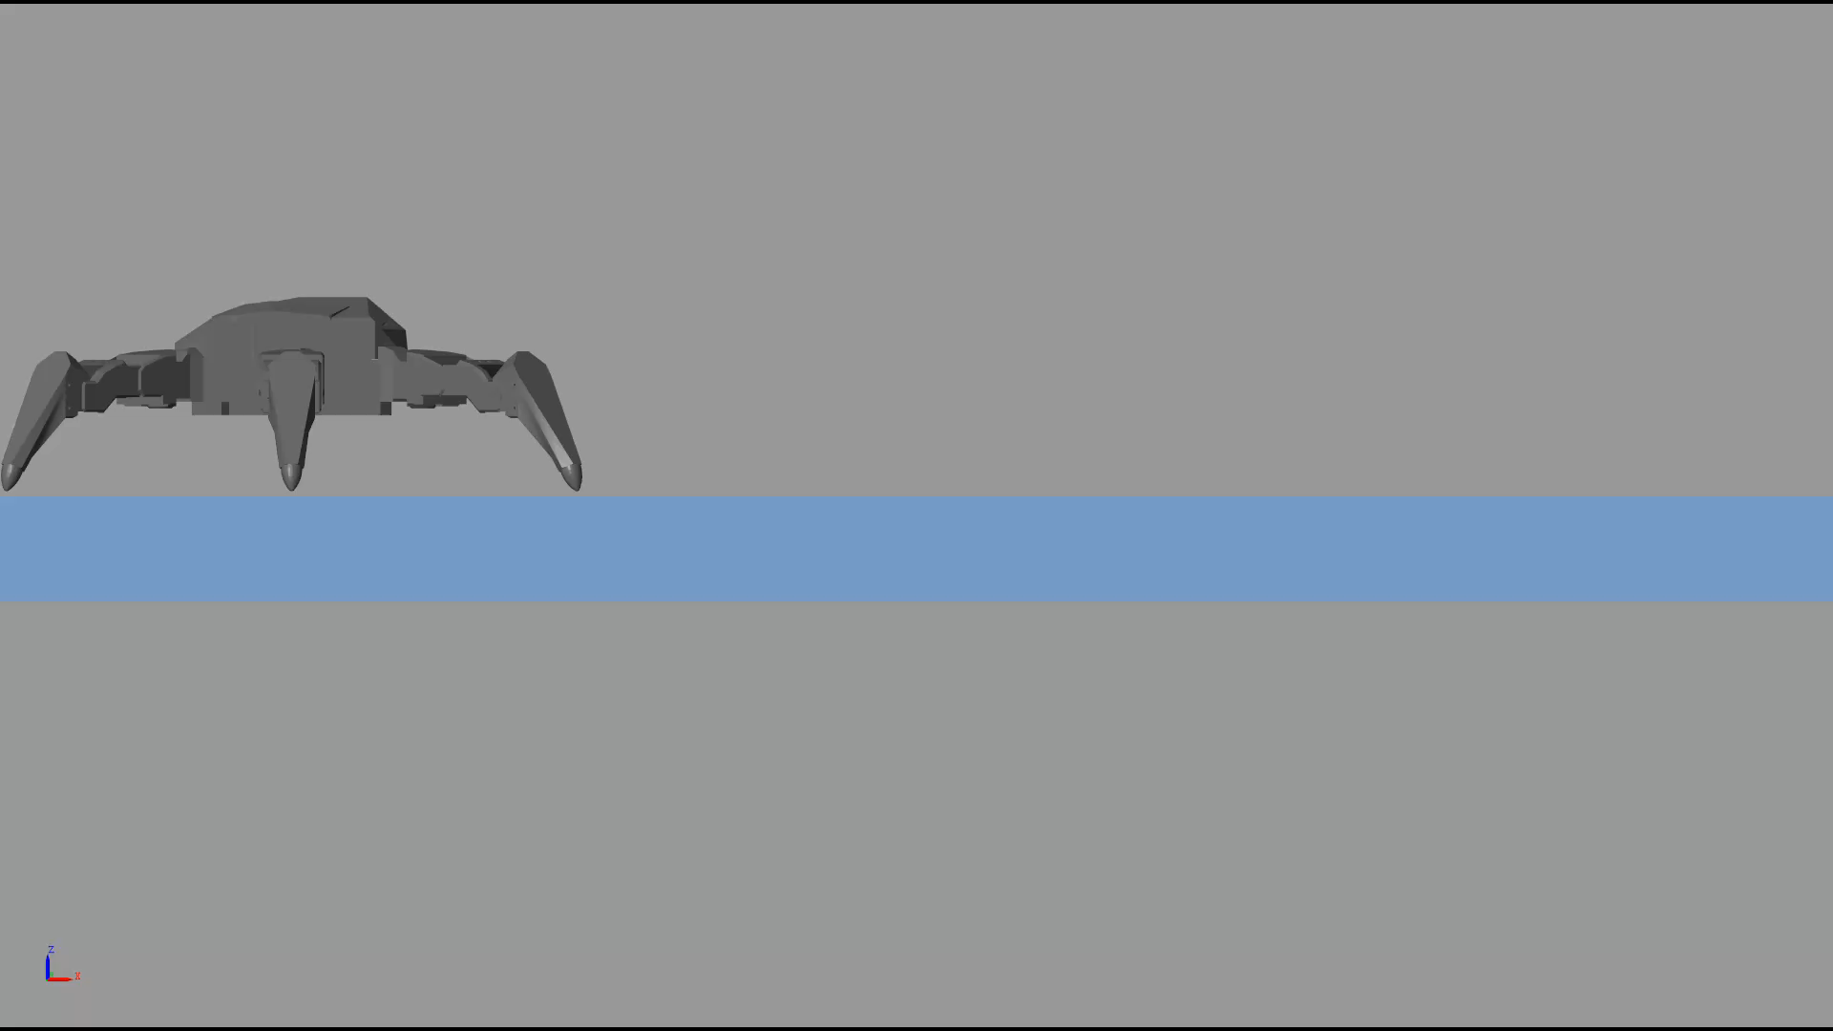
Roboter in Aktion
[Vid. 1]: PID-Controller reagiert zu langsam
[Vid. 2]: Angepasster PID-Controller

Slide 37
Aktueller Stand
Physisches Hexapod-Modell
Einzelne Beinbewegung
Feste Gang-Arten
RL-Modell
Input-Anpassungen
RL-Training
Integration mit Sanando‘s Modell
…

Slide 38
Ausblick
Im Zwischenvortrag noch nicht unbedingt

Slide 39
Quellen:
[Fig.1]: https://www.trossenrobotics.com/phantomx-ax-hexapod.aspx
[Fig.2]:

Slide 40
Quellen:
Sutton, K., Barto, A. (2020). Reinforcement Learning: An Introduction, 2. Edition

Slide 41
Template-Folie

